Slide 1








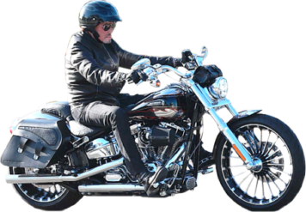

Slide 2

01 - Rock'N'Roll Man
02 - (C'est une) Honky Tonk Woman
03 - Voici le monde
04 - Laisse-moi le temps de t'aimer
05 - 17 ans
06 - La fille de l'été dernier
07 - À propos de mon père
08 - Hey Lovely Lady
09 - Dégage
10 - Ma chérie, c'est moi
11 - Je t'aime à l'infini
12 - Ma Mississipi Queen
13 - Joue pas de rock'n'roll pour moi
14 - Merci
15 - Derrière l'amour
16 - Requiem pour un fou
17 - Né pour vivre sans amour
18 - Gabrielle
19 - Rendez-vous en enfer
20 - Ophélie oh folie (Album Version)
21 - Pour l'amour (Album Version)
22 - La mort d'Ophélie (D'après l'œuvre de Shakespeare)

Slide 3



















































